Slide 1


“Ciencia, Innovación, Especialización Inteligente y Descentralización”
CONICYT
11 Octubre 2017, Santiago
Jaime del Castillo jaimedelcastillo@infyde.eu
Avda. Zugazarte nº 8 3ª planta Dpto 1
48930 Las Arenas Bizkaia SPAIN
Tel: + 34 944804095 Fax: + 34 94 4801639

Slide 2

INFYDE
Nuestro perfil…
Mas de 25 años de experiencia en la definición, acompañamiento y evaluación de políticas públicas de competitividad, innovación y desarrollo territorial.
.
OFICINAS | País Vasco/ Bizkaia (Central) Valladolid (Castilla y León)
DEPARTAMENTOS | Competitividad Regional Competitividad Empresarial Emprendedurismo Competitividad Sectorial y Turística Políticas de Empleo y Formación Continua Evaluación
STAFF APOYO | Unidad I+D Servicio de Documentación
Infyde – Bizkaia -
Información y Desarrollo, S.L.
Avda. Zugazarte, n. 8, 3º.
48930 Las Arenas (Bizkaia)
Spain
Tel + 34 94 480 40 95
Fax + 34 94 480 16 39
@ infyde@infyde.eu
www.infyde.eu
2

Slide 3
INFYDE
Amplia experiencia internacional en más de 30 países en Europa, América y Asia: importante RED DE CONTACTOS.
.
Proyectos en Europa
Proyectos América Latina
Acceso a redes para estar en punta
Preparación de propuestas
Acceso a financiación
Generación de redes
Acceso a mercados emergentes
Transferencia de Know-how
Generación de redes
Proyectos de internacionalización para el desarrollo de innovaciones e intercambio de experiencias de éxito
Proyectos de internacionalización para transferencia de “know-how” a terceros países
3

Slide 4
INNOVACIÓN, RIQUEZA Y EMPLEO
“Una inversión en conocimiento siempre produce el mejor interés”.
“Sin continuo crecimiento y progreso, palabras como mejora, realización y éxito no tienen sentido”
Benjamin Franklin
Padre de la Constitución de Estados Unidos

Slide 5
Tendencia general:
Economía del conocimiento = importancia I+D+I
Interés en América Latina por la diversificación productiva para:
- superar la dependencia de los productos básicos
- responder a competencia de países de salarios más bajos
No es posible de arriba hacia abajo (top-down): interés en la descentralización (crear entornos adecuados para desarrollar más actividades de valor añadido)
Globalización: posibilidad de obtener conocimiento fuera de la región inmediata o zona urbana + otras regiones interesadas en vender tecnología

Slide 6
Globalización y rapidez del cambio tecnológico y sectorial: difícil prever las actividades que serán competitivas en el medio plazo.
Sector público elige de dónde invertir: gestión excesivamente rígida de los procesos de adaptación, con toda seguridad perdedora.
Filosofía: fomentar entornos favorables a la competitividad y dejar que las empresas decidan en qué invertir.
Esta es precisamente la lógica de la Especialización Inteligente: definir un conjunto de áreas de actividad donde el sector público favorece que se generen las ideas y los medios para que el sector privado decida en qué invertir en concreto.

Slide 7
Políticas I+D, innovación y Fomento Productivo I
La competitividad se basa cada vez más en la diferenciación y generación de valor agregado. Eso se consigue inyectando conocimiento en las empresas.
Ha aumentado la importancia de las Políticas de I+D+I (investigación e innovación) concebidas al servicio de los objetivos de las Políticas de Fomento Productivo, que a su vez lo son de las de Desarrollo Económico.

Slide 8
Políticas I+D, innovación y Fomento Productivo II
Visión lineal: basta meter dinero en la investigación para transformarlo en competitividad empresarial
Actual: el proceso de innovación es algo complejo, con retroalimentaciones y diferentes sectores (hasta la quíntuple hélice que incluye investigadores, empresas, Administración, sociedad y sector financiero).
La innovación incluye además la mejora de factores inmateriales (organización, marketing, logística, adaptación de un producto para en un nuevo mercado)

Slide 9
La evolución de las políticas
La aplicación productiva del conocimiento tiene muchas interacciones entre diferentes fases. No se puede mejorar la situación con una sola medida: las políticas deben sistémicas.
La innovación en la empresa es mucho más amplia que la simple incorporación de nuevas tecnologías. Hay innovación de proceso (normalmente tecnológica), de producto (tecnología, diseño, funcionalidad), en otros aspectos (organizativa. logística, de comunicación y gestión de la imagen, etc..).
La eficacia innovadora de las empresas depende de la gestión explícita del conocimiento (servicios de I+D, grupos de calidad, etc..), pero también de aspectos no formalizables: “know-how”, “learning by doing”, importancia de las redes sociales y de colaboración.

Slide 14
Top 20 start-up research universities (Forbes 2015)
1 Stanford University
2 Massachusetts Institute of Technology (MIT)
3 University of California, Berkeley
4 Cornell University
5 University of California, Los Angeles
6 California Institute of Technology
7 Brown University
8 Princeton University
9 Dartmouth College
10 Pepperdine University
11 Yale University

Slide 15
The World's Most Innovative Universities
(Intellectual Property & Science business of Thomson Reuters)
Criteria focused on academic papers (basic research), and patent filings (institution's interest in commercializing)
1 Stanford University
2 Massachusetts Institute of Technology (MIT)
3 Harvard University
4 University of Washington
5 University of Michigan System
6 Northwestern University

Slide 17
El impacto de la innovación en la economía
Evidencias macroeconómicas (I)
Relación directa entre un esfuerzo en I+D elevado y la generación de riqueza.
Fuente: Eurostat 2006

Slide 18
El impacto de la innovación en la economía
Evidencias macroeconómicas (V)
Relación directa entre un esfuerzo en I+D elevado y el empleo
Fuente: Eurostat 2006

Slide 19
El impacto de la innovación en la economía
Evidencias macroeconómicas (VII)
Pero además, la intensidad en conocimiento de una economía contribuye a que los empleos que se creen sean mejores en cualificación y en retribución.
Fuente: Elaboración propia a partir de INE. Cuentas Económicas y estadísticas I+D 2009

Slide 20
PWC: Innovation and Growth

Slide 21
El impacto en los resultados económicos
Las empresas con gasto en innovación incrementan en mayor medida sus ventas, sobre todo si son pymes.
Fuente: CDTI 2009

Slide 22
El impacto en los resultados económicos
Los márgenes de rentabilidad son mayores en las pymes que llevan a cabo gasto de innovación
Fuente: CDTI 2009

Slide 23
El impacto en los resultados económicos (V)
Las empresas que realizan gastos en innovación tienen una tendencia a exportar muy superior a las que no lo hacen.
Fuente: CDTI 2009

Slide 24
6
Áreas de trabajo 2020
ENFOCANDO EL APOYO HACIA EL PROGREO
CARACTERIZANDO EL ENFOQUE (I)
1
Importancia de la I+D EMPRESARIAL para mejorar los resultados de la innovación y los económicos.
2
El GASTO PÚBLICO Y UNIVERSITARIO EN I+D tiene menos efectos cuanto más distanciado está de las empresas y de sus necesidades.
3
Importancia de las PERSONAS para mantener los procesos de innovación. Por lo tanto es crítica la calidad del SISTEMA EDUCATIVO y de FORMACIÓN CONTINUA.

Slide 25
6
Áreas de trabajo 2020
ENFOCANDO EL APOYO HACIA EL PROGREO
CARACTERIZANDO EL ENFOQUE (II)
4
No es tan determinante el SECTOR ECONÓMICO en materia de innovación, sino como se lleva a cabo el proceso de innovación. Por ello la disponibilidad de SERVICIOS AVANZADOS es clave en la intensidad y calidad de la innovación
5
La ACCESIBILIDAD (no solo física –infraestructuras- sino también intangible –capacidad de atracción del talento-) es un aspecto es un aspecto fundamental para obtener buenos resultados en innovación

Slide 26
R I S
LA NECESIDAD DE UNA ESTRATEGIA
No tenemos una capacidad ilimitada de inversión.
No podemos invertir en todas las tecnologías, productos y mercados.
Debemos invertir en las oportunidades más adecuadas para mejorar nuestra actual estructura y para atraer nuevas actividades.
Para ello se necesita una estrategia.

Slide 27
EL RIS
Análisis de las
Infraestructuras
Tecnológicas y de
Innovación
Propuesta
Final
Estrategia
del RIS
Propuesta
Estructura
Estratégica
Del RIS
CONCLUSIONES
FASE I
(Aprobadas por el
Comité de Dirección
del RIS y el
Foro Tecnológico
Regional)
Comité Dirección
del RIS
Análisis de la
Demanda
Empresarial de
Innovación e I+D
Modelo de
Gestión del
RIS
Foro Tecnológico
Regional
Análisis de la
Interconexión
Oferta-Demanda
DOCUMENTO
FINAL
FASE I
FASE II
PROCESO DE ELABORACIÓN DEL RIS

Slide 28
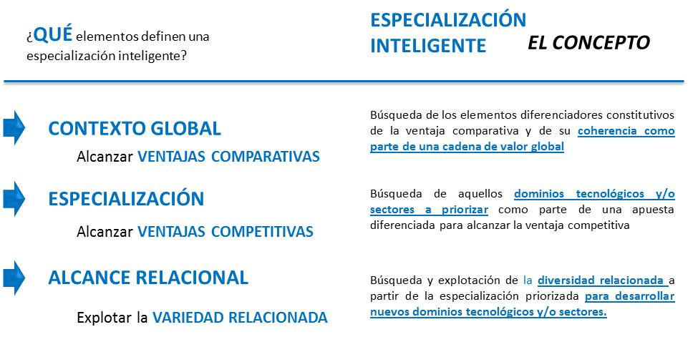
EL CONCEPTO DE ESPECIALIZACIÓN INTELIGENTE

Slide 29

¿QUÉ ES LA ESPECIALIZACIÓN INTELIGENTE?
PERSPECTIVA GLOBAL
Aquellas actividades y/o dominios tecnológicos a priorizar para
alcanzar una ventaja competitiva
¿Qué ESPECIALIZACIÓN
caracteriza a la región?
Elementos diferenciadores que constituyen una ventaja comparativa.
ESPECIALIZACIÓN INTELIGENTE
como PROCESO continuo generador de empleo y riqueza para los territorios
+
EMPLEO
RIQUEZA
¿Qué ALCANCE tiene la
especialización en la región?
La variedad relacionada puede albergar descubrimientos emprendedores
+
29

Slide 30
RIS VS RIS3: UN ANÁLISIS COMPARATIVO
REGIONAL INNOVATION STRATEGIES RIS
REGIONAL SMART SPECIALISATION STRATEGIES RIS3
VS
¿Cómo nos gustaría ser?
¿Qué podemos llegar a ser?
SER IDEALISTA
SER REALISTA

Slide 31
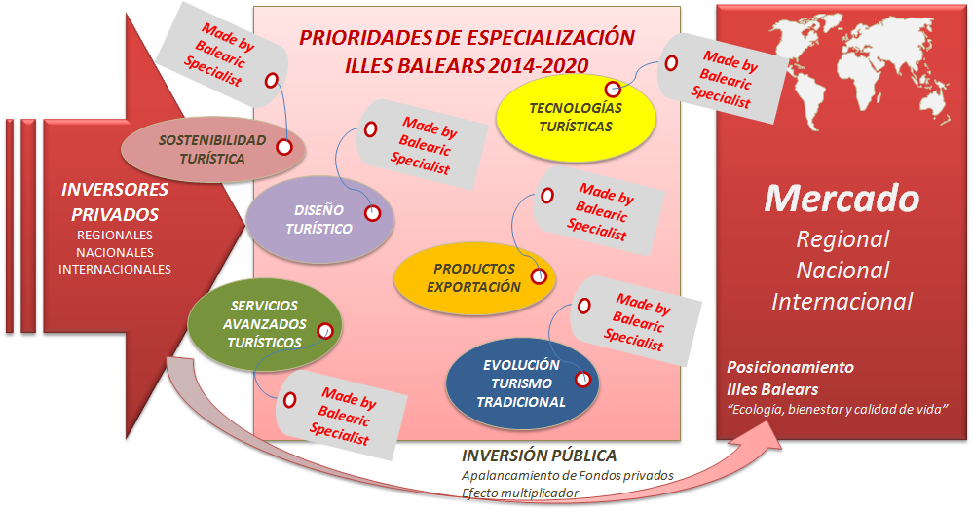
PRIORIDADES DE ESPECIALIZACIÓN
MADE BY BALEARIC SPECIALIST…

Slide 32
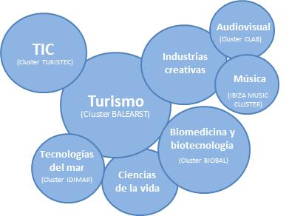
EL CONCEPTO DE ESPECIALIZACIÓN INTELIGENTE
VARIEDAD RELACIONADA
EL CASO DE LAS ISLAS BALEARES

Slide 33

EL CONCEPTO DE ESPECIALIZACIÓN INTELIGENTE
ESPECIALIZACIÓN EL CASO DEL PAÍS VASCO
A
Máquina herramienta
TICs y electrónica
Electrodomésticos
Automoción
Aeronáutica
Sector logrando una modernización a través de tecnología
Bizkaia
B
Sectores que convergen para generar nuevas actividades
Eco-industrias
  Vehículo eléctrico
  Renovables
  Eco-construcción
Gipuzkoa
Álava
C
Sectores emergentes con alto potencial a medio y largo plazo
Salud y bienestar
Turismo y entretenimiento
Industrias creativas

Slide 34
EL PAÍS VASCO
La transformación económica del País Vasco
Pero la transformación no sólo ha ser en términos de actividad empresarial, sino también en términos de intensidad de conocimiento.
La I+D ha experimentado un aumento significativo (por encima de la media de España) y el esfuerzo se centró principalmente en el sector privado.
Fuente: Eustat. Olazaran y Lavia (2000)

Slide 35
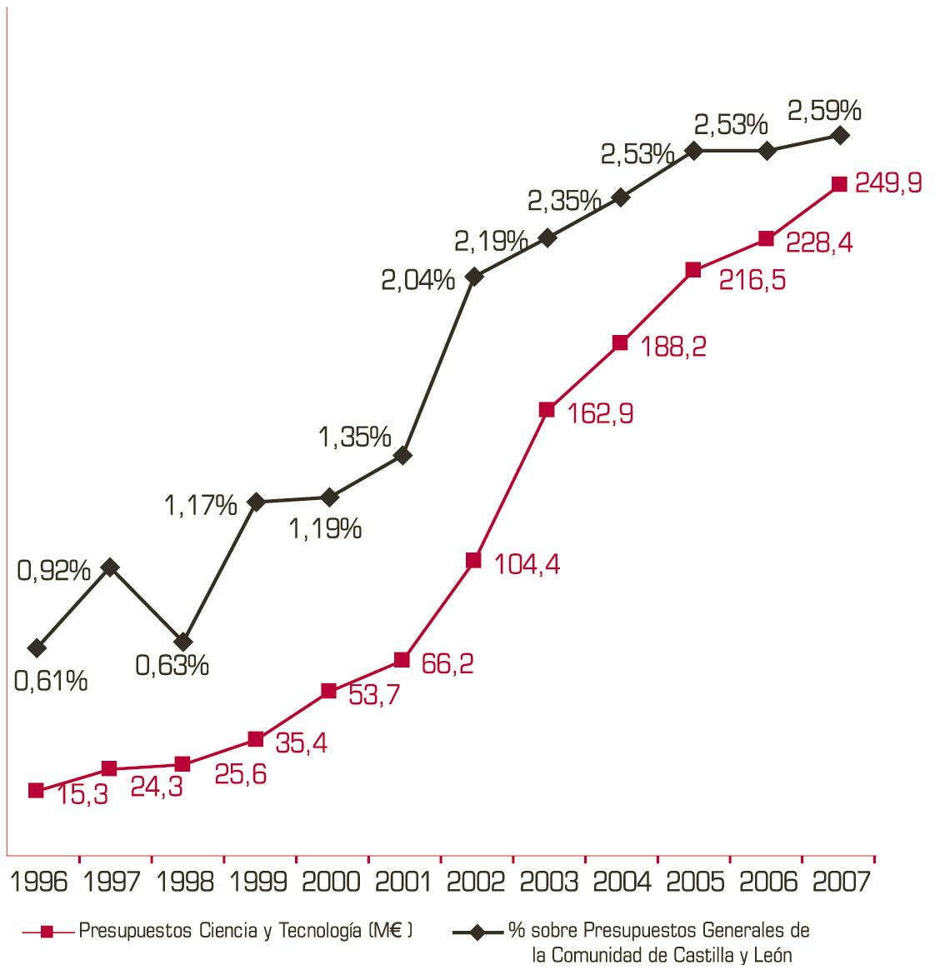
COMPROMISO CON LA ACTIVIDAD DE I+D+I
El compromiso de la Junta de Castilla:se ha superado el objetivo de la Estrategia Regional de I+D+I (2002-2006) de asignar el 2,4% del presupuesto a Ciencia y Tecnología y se llegará al 2,59% en el año 2007.
Evolución de los presupuestos en Ciencia y Tecnología de la Junta de Castilla y León.
Fuente: Junta de Castilla y León y elaboración propia

Slide 36
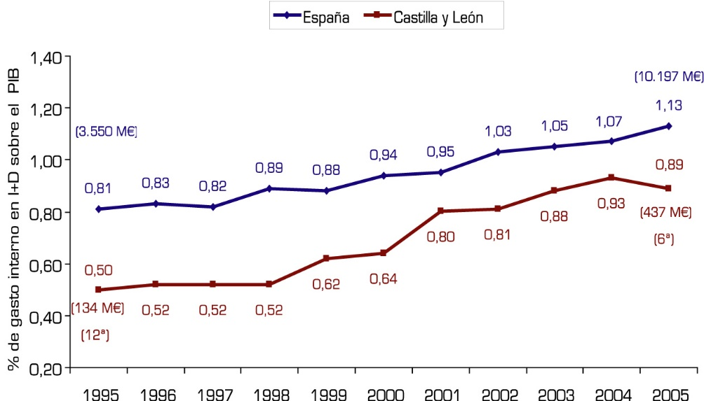
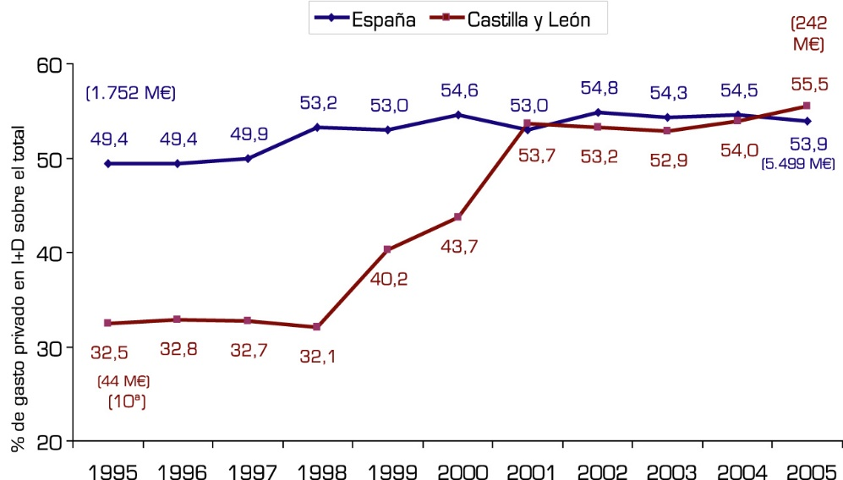
EVOLUCIÓN DEL SISTEMA REGIONAL DE CIENCIA-TECNOLOGÍA-EMPRESA (I)
El aumento del esfuerzo en el Gasto en I+D de Castilla y León ha sido importante, fruto de los avances en los últimos años en el gasto tanto privado como público, en el marco de una política decidida de inversión en I+D.
Gasto interno total en I+D en porcentaje del PIB
Porcentaje del sector empresarial en la ejecución del gasto en I+D
Fuente: Eurostat (1995-2003) e INE.

Slide 37
LA RED DE POLÍTICAS DE I+D+I (REDIDI)
Apoyo a las Comunidades Autónomas en el proceso de definición RIS3.
Acciones transversales desde el ámbito nacional y actividades especificas desde el ámbito regional
Las acciones transversales implican a todos los niveles de gestión (central, autonómico, europeo…)
La actividad en las CCAA se realiza mediante la colaboración NCI-ATI y cuenta con la coordinación de FECYT en su calidad de Secretaría Técnica de la Red I+D+I
Fuente: REDIDI – IV Pleno 2014

Slide 38
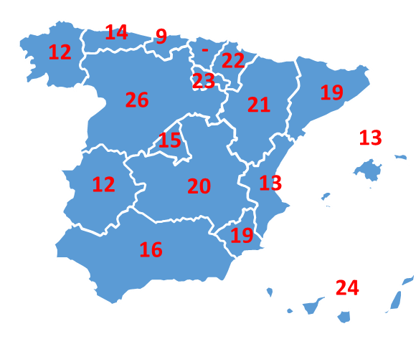
5
EJEMPLOS DE RIS3
El caso de España
INSTRUMENTOS DE POLÍTICA
EN LAS RIS3 ESPAÑOLAS
Los CLÚSTERES y las redes juegan un rol clave como FACILITADORES de la implementación de las políticas
38

Slide 39
3.3
RIS3 EN ESPAÑA: valoración tras el proceso de definición…
PRIORIDADES Y KETS
EN LAS RIS3 ESPAÑOLAS
LA EXPERIENCIA ESPAÑOLA
Especialización inteligente y RIS3
3

Slide 40
“Mapa” de ámbitos de especialización regional
MAPA DE ÁMBITOS DE ESPECIALIZACIÓN DE LAS REGIONES ESPAÑOLAS
 | SALUD, CAMBIO DEMOGRÁFICO Y BIENESTAR |  |  |  |  | SEGURIDAD Y CALIDAD ALIMENTARIA, ACTIVIDAD AGRARIA PRODUCTIVA Y SOSTENIBLE; SOSTENIBILIDAD RECURSOS NATURALES, INVESTIGACIÓN MARINA Y MARÍTIMA |  |  |  |  | ENERGÍA SEGURA, SOSTENIBLE Y LIMPIA |  |  |  |  |  | TRANSPORTE INTELIGENTE, SOSTENIBLE E INTEGRADO |  | ACCIÓN SOBRE CAMBIO CLIMÁTICO Y EFICIENCIA EN LA UTILIZACIÓN DE RECURSOS Y MATERIAS PRIMAS |  |  |  |  |  | ECONOMÍA Y SOCIEDAD DIGITAL |  |  |  |  |  | LIDERAZGO EMPRESARIAL I+D+I |  |  | KET
 | Comprender la salud, el bienestar y la enfermedad | Prevenir la enfermedad | Tratamiento y gestión de las enfermedades | Envejecimiento activo y autogestión de la salud | Prestaciones atención sanitaria y asistencia | Agricultura y silvicultura sostenible | Alimentación | Recursos acuáticos | Bioindustrias. Bioeconomía | Investigación transversal marítima y marina | Energías Renovables | Hidrógeno y pilas de combustible | Almacenamiento de CO2 | Redes eléctricas | Almacenamiento energía | Eficiencia energética | Un transporte eficiente | Mejor movilidad | Lucha contra el cambio climático | Protección del medio ambiente | Abastecimiento sostenible materias primas | Economía verde. Ecoinnovación | Sistema de Observación e Información | Patrimonio Cultural | Internet del futuro: infraestructuras, tecnologías y servicios | Sistemas y Tecnologías de computación avanzada | Ingeniería de componentes y sistemas | TIC para los contenidos digitales y la creatividad | Interfaces avanzadas y robots | Microelectrónica, nanoelectrónica y fotónica | Turismo | Sectores Manufactureros Tradicionales | Sector Aeronáutica y del Espacio | Biotecnología | Nanotecnología | Materiales Avanzados | Tecnologías de Fabricación avanzada
ARAGÓN
ASTURIAS
CANARIAS
CANTABRIA
CASTILLA LA MANCHA
CASTILLA Y LEÓN
CATALUÑA
EXTREMADURA
GALICIA
BALEARES
MADRID
MURCIA
NAVARRA
PAÍS VASCO
LA RIOJA
C. VALENCIANA

Slide 41
Reto Salud, Cambio Demográfico y Bienestar
Comprender la salud, el bienestar y la enfermedad
Prevenir la enfermedad
Mejorar el diagnóstico
Terapias y tecnologías avanzadas
Envejecimiento
Prestaciones atención sanitaria y asistencia
Salud y turismo
Fuente mapa CCAA: http://analisisydecision.es/

Slide 42
Reto Energía Segura, Sostenible y Limpia
Eficiencia energética
Energías renovables
Redes eléctricas
Almacenamiento energía
Biocombustibles y combustibles alternativos
Hidrógeno y pilas de combustible
Captura CO2
Fuente mapa CCAA: http://analisisydecision.es/

Slide 43
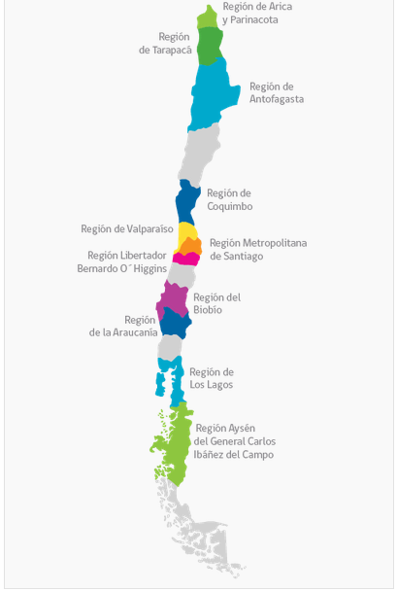
Bajo el “Proyecto Red” en Chile (2010-2013) la UE ha trabajado con el gobierno y las regiones de Chile, para desarrollar políticas regionales de innovación a través del uso de la metodología RIS (en la práctica RIS3).
En cuanto al proyecto RED, los resultados han contribuido a mejorar la definición de políticas públicas regionales de apoyo a la innovación, particularmente en el uso de la parte regional del Fondo para la Innovación y la Competitividad (FIC-R).
En esta legislatura el Gobierno de Chile en su Agenda de Productividad, Innovación y Crecimiento ha puesto en marcha varios Programas Estratégicos de Desarrollo Productivo basados ​​en el principio de Especialización Inteligente, con dimensión nacional o regional.
Han sido apoyados por las competencias y orientaciones generadas en las regiones por las RIS, que siguen influyendo en las prioridades de gasto público en diferentes regiones.

Slide 44

ETAPAS PARA ELABORAR UNA RIS3 (V)
Un complemento muy operativo para las RIS3 resumiendo todo lo que se necesita saber para empezar el proceso de definición de una estrategia de especialización inteligente
Por
Jaime del Castillo,
Belen Barroeta
y Jonatan Paton.

Slide 45


MUCHAS GRACIAS POR SU ATENCION
Jaime del Castillo
Presidente
 | www.infyde.eu Avda. Zugazarte 8 48930 Las Arenas – Bizkaia Spain | tel + 34 94 480 40 95 fax + 34 94 480 16 39 @ infyde@infyde.eu

